Slide 1
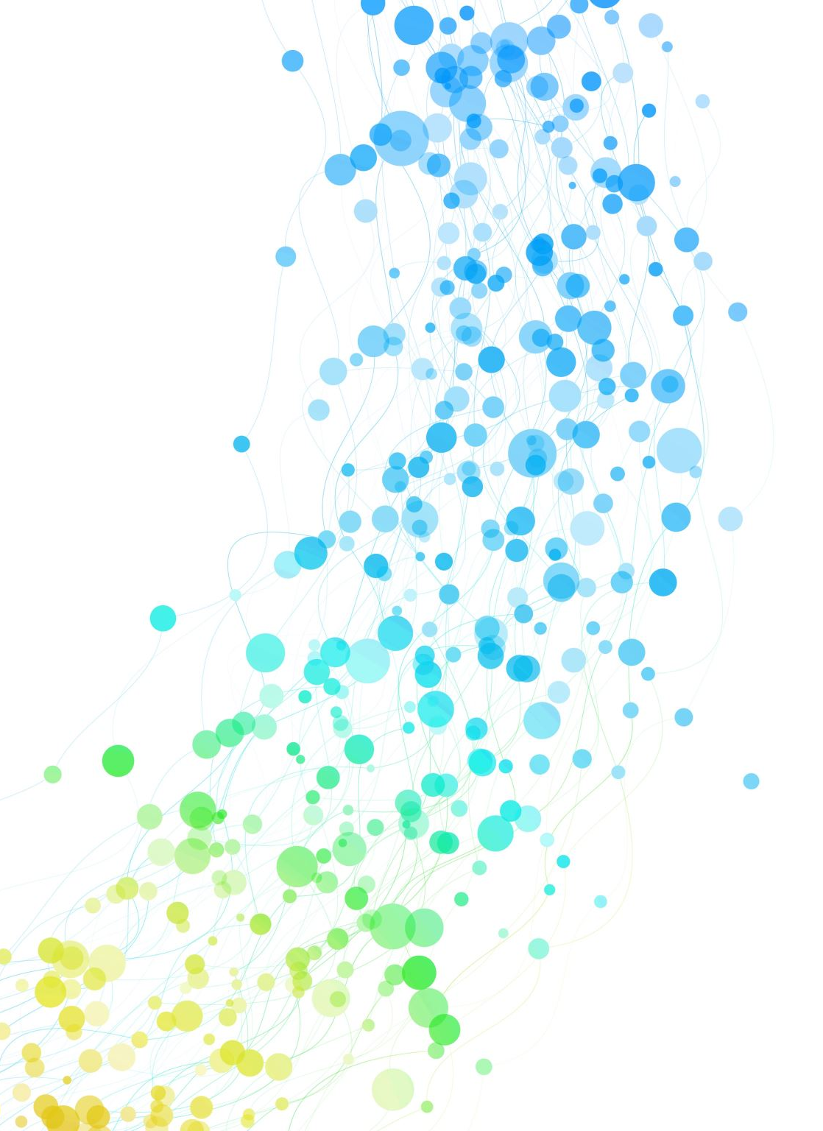
Psicologia del Linguaggio e della Comunicazione
Anno Accademico 2024/2025

Slide 2

Orario lezioni
Le lezioni si svolgeranno
Lunedì ore 10-13
Martedì ore 11-13
Siete invitati a consultare con regolarità la sezione AVVISI della pagina docente per ogni eventuale cambiamento/spostamento
Aula assegnataci → 7

Slide 3

Ricevimento studenti
IL RICEVIMENTO STUDENTI SI SVOLGERA’, PREVIO APPUNTAMENTO PRENOTATO VIA E-MAIL (ramona.bongelli@unimc.it)

Slide 4

Modalità di svolgimento delle lezioni
Le lezioni si svolgeranno SOLO in presenza. Non sono previste lezioni online
Le registrazioni delle lezioni saranno disponibili SOLO per
gli studenti iscritti ai servizi di didattica aggiuntiva (e-learning)
gli studenti iscritti con il protocollo PA 110 e lode.
Le presentazioni ppt saranno disponibili per tutti (frequentanti e non frequentanti, iscritti in presenza e iscritti ai servizi e-learning) e saranno protette da password (che verrà comunicata a lezione per i frequentanti e che dovrà essere richiesta via e-mail dai non frequentanti)

Slide 5
Obiettivi formativi
Fornire agli studenti e alle studentesse
concetti fondamentali della psicologia del linguaggio e della comunicazione
strumenti pratici utili per l'analisi delle interazioni di parlato spontaneo

Slide 6
Risultati attesi
Teorici: Gli studenti e le studentesse acquisiranno conoscenze e comprensione degli assunti di base delle principali teorie pragma-linguistiche e psicologiche sul linguaggio e la comunicazione interpersonale, in particolare verbale.
Pratici: Gli studenti e le studentesse svilupperanno la capacità di applicare le conoscenze teoriche all'analisi di interazioni reali, in particolare comunicazioni faccia a faccia informali, trascritte secondo sistemi di trascrizione convenzionali.

Slide 7
PROGRAMMA DEL CORSO
PRIMA PARTE L-20 & L-11
Linguaggio e disturbi
legami pensiero e linguaggio;
processi ACP;
modelli comunicazione;
sistemi comunicativi

Slide 8
PROGRAMMA DEL CORSO
PRIMA PARTE L20 & L-11
SECONDA PARTE L20 & L-11
Linguaggio e disturbi
legami pensiero e linguaggio;
processi ACP;
modelli comunicazione;
sistemi comunicativi
Atti Linguistici
Analisi della Conversazione
Analisi del Discorso
Analisi Transazionale

Slide 9
PROGRAMMA DEL CORSO
PRIMA PARTE L20 & L-11
SECONDA PARTE L20 & L-11
TERZA PARTE (SOLO L-20)
Linguaggio e disturbi
legami pensiero e linguaggio;
processi ACP;
modelli comunicazione;
sistemi comunicativi
Atti Linguistici
Analisi della Conversazione
Analisi del Discorso
Analisi Transazionale
Dinamiche comunicative in contesti disfunzionali
Sovrapposizioni e interruzioni dialogiche
Sistemi di trascrizione e analisi del parlato

Slide 10
Materiali DA STUDIARE per la preparazione
Bongelli, Riccioni (2020). Cosa facciamo con le parole. Modelli di analisi qualitativa delle interazioni verbali. Franco Angeli, Milano, 2020
Bongelli (2015) Sovrapposizioni e interruzioni dialogiche Aras, Fano
Riccioni, Bongelli (2014) Mitigation and epistemic positions in troubles talk: The giving advice activity in close interpersonal relationships. Some examples from Italian.
L-20

Slide 11
Materiali DA STUDIARE per la preparazione
Bongelli, Riccioni (2020). Cosa facciamo con le parole. Modelli di analisi qualitativa delle interazioni verbali. Franco Angeli, Milano, 2020
Bongelli (2015) Sovrapposizioni e interruzioni dialogiche Aras, Fano
Riccioni, Bongelli (2014) Mitigation and epistemic positions in troubles talk: The giving advice activity in close interpersonal relationships. Some examples from Italian.
Bongelli, Riccioni (2020). Cosa facciamo con le parole. Modelli di analisi qualitativa delle interazioni verbali. Franco Angeli, Milano, 2020
Riccioni, Bongelli (2014) Mitigation and epistemic positions in troubles talk: The giving advice activity in close interpersonal relationships. Some examples from Italian.
L-20
L-11

Slide 12
Materiali DA STUDIARE per la preparazione
Bongelli, Riccioni (2020). Cosa facciamo con le parole. Modelli di analisi qualitativa delle interazioni verbali. Franco Angeli, Milano, 2020
Bongelli (2015) Sovrapposizioni e interruzioni dialogiche Aras, Fano
Riccioni, Bongelli (2014) Mitigation and epistemic positions in troubles talk: The giving advice activity in close interpersonal relationships. Some examples from Italian.
Bongelli, Riccioni (2020). Cosa facciamo con le parole. Modelli di analisi qualitativa delle interazioni verbali. Franco Angeli, Milano, 2020
Riccioni, Bongelli (2014) Mitigation and epistemic positions in troubles talk: The giving advice activity in close interpersonal relationships. Some examples from Italian.
Oltre ai volumi indicati e all’articolo (Mitigation and epistemic…), nel corso delle lezioni potrebbero essere suggerite letture di approfondimento (ARTICOLI CHE DEVONO ESSERE STUDIATI)
L-20
L-11
TUTTI

Slide 13
LE PRESENTAZIONI PPT NON SOSTITUISCONO I MANUALI DA STUDIARE.
NON è SUFFICIENTE STUDIARE le sole PRESENTAZIONI PPT

Slide 14
METODI DIDATTICI
Le lezioni saranno prevalentemente di carattere teorico e si svolgeranno perlopiù in modalità frontale, con la possibilità, occasionalmente, di integrarle con la visione e il commento di materiali audio-video
Nell'ultimo modulo, gli studenti e le studentesse saranno invitati a lavorare in piccolo gruppo alla trascrizione di frammenti di conversazioni spontanee
La lingua usata per le lezioni sarà l’italiano, ma gli studenti e le studentesse potranno essere invitati a leggere articoli in lingua inglese

Slide 15
Modalità di Valutazione L-11 (E/O 6CFU)
Gli studenti e le studentesse del corso L-11 (e più in generale, coloro che hanno un esame da 6 CFU nel loro piano di studi) saranno chiamati a rispondere a
15 domande chiuse (a scelta multipla) e a
2 domande aperte
che verteranno sui contenuti dei testi assegnati per la preparazione (“Cosa facciamo con le parole” + articolo “Mitigation and epistemic positions in troubles talk: The giving advice activity in close interpersonal relationships. Some examples from Italian”).

Slide 16
Modalità di Valutazione L-20 (E/O 8CFU)
Gli studenti e le studentesse del corso L-20 (e più in generale, coloro che hanno un esame da 8 CFU nel loro piano di studi) saranno chiamati a rispondere a
10 domande chiuse (a scelta multipla) e a
2 domande aperte
che verteranno sui contenuti dei testi assegnati per la preparazione (“Cosa facciamo con le parole” + "Sovrapposizioni e interruzioni dialogiche" + articolo “Mitigation and epistemic positions in troubles talk: The giving advice activity in close interpersonal relationships. Some examples from Italian”)
DOVRANNO INOLTRE → registrare, trascrivere e analizzare una conversazione di parlato spontaneo, secondo le indicazioni che saranno presentate a lezione e pubblicate nella sezione “materiali didattici” della pagina docente. Tali materiali (audio- registrazione, trascrizione e analisi) dovranno essere inviati alla docente tramite form online specificamente sviluppato o, in alternativa, ma solo in casi eccezionali via e-mail, almeno una settimana prima dell’esame.

Slide 17
Contatti
Ramona Bongelli
Psicologia Generale (M-PSI/01)
Dipartimento di Scienze Politiche, della Comunicazione e delle Relazioni Internazionali
Telefono ufficio 0733 2582540
Email ramona.bongelli@unimc.it
Pagina docente http://docenti.unimc.it/ramona.bongelli#content=teaching

